Slide 1
НАШАЯ ГАСПАДАРКА:
ХАТНІЯ ЖЫВЁЛЫ
#movadzetkam, Alena Tserashkova

Slide 2
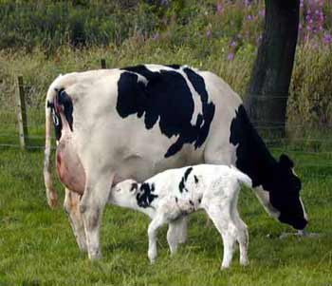

Slide 3
БЫК
КАРОВА
ЦЯЛЯ

Slide 4
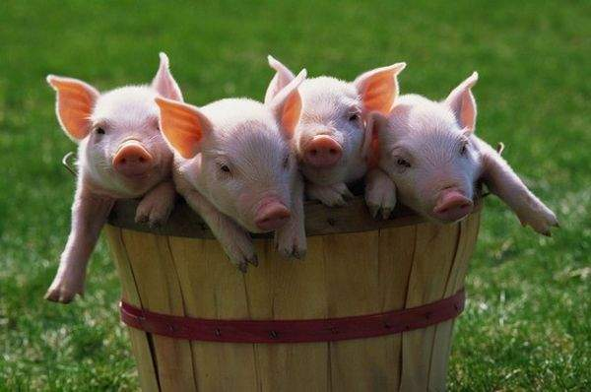

Slide 5
ПАРСЮК
СВІННЯ
ПАРАСЯ

Slide 6
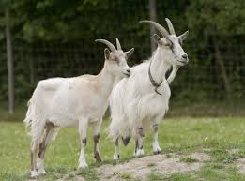

Slide 7
КАЗЁЛ
КАЗА
КАЗЛЯНЯ

Slide 8
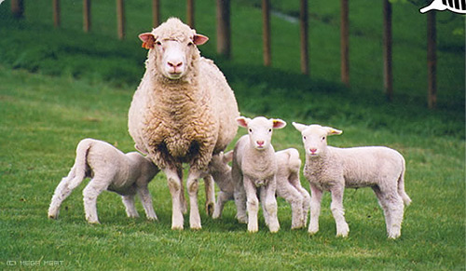

Slide 9
БАРАН
АВЕЧКА
ЯГНЯ

Slide 10
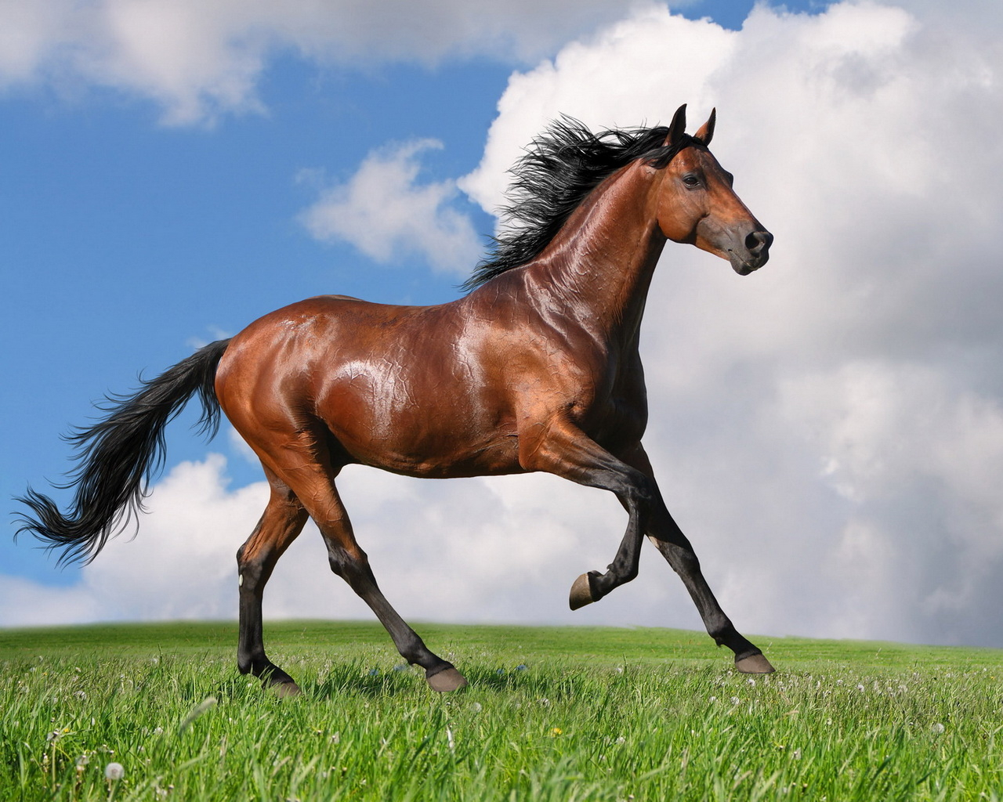

Slide 11
КОНЬ
КАБЫЛА
ЖАРАБЯ

Slide 12
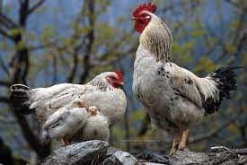

Slide 13
ПЕВЕНЬ
КУРКА
КУРАНЯ

Slide 14
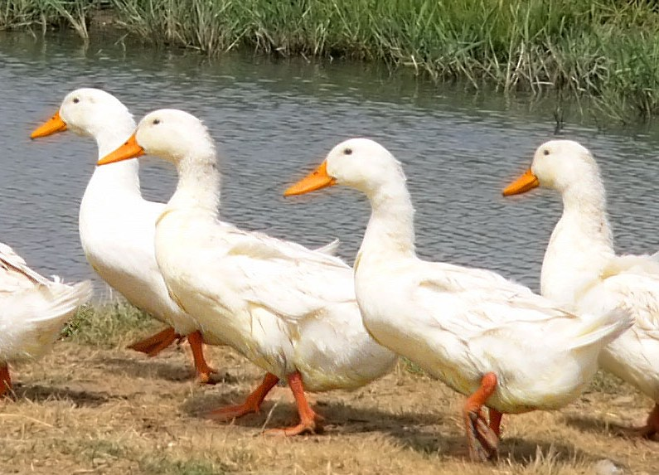

Slide 15
КАЧАР
КАЧКА
КАЧАНЯ

Slide 16
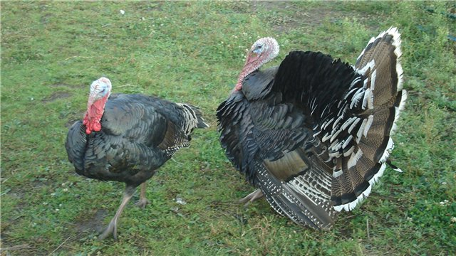

Slide 17
ІНДЫК
ІНДЫЧКА
ІНДЫЧАНЯ

Slide 18
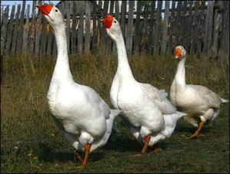

Slide 19
ГУСАК
ГУСЬ
ГУСЯНЯ

Slide 21
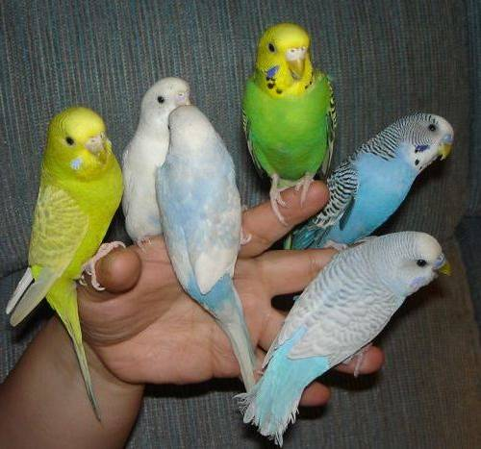

Slide 22
ПАПУГАЙ
САМКА ПАПУГАЯ

Slide 23
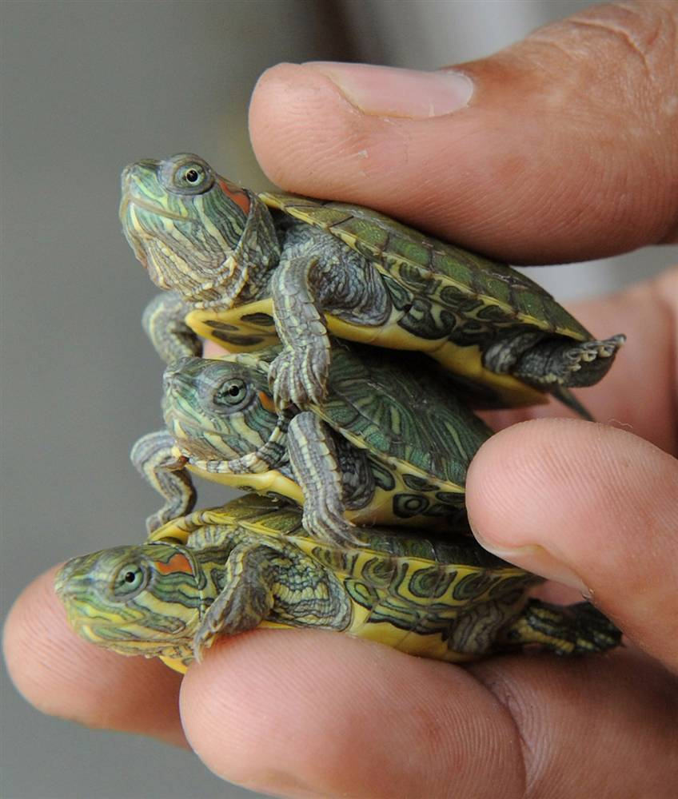

Slide 24
ЧАРАПАХА
САМЕЦ ЧАРАПАХІ
САМКА ЧАРАПАХІ
ЧАРАПАШАНЯ

Slide 25
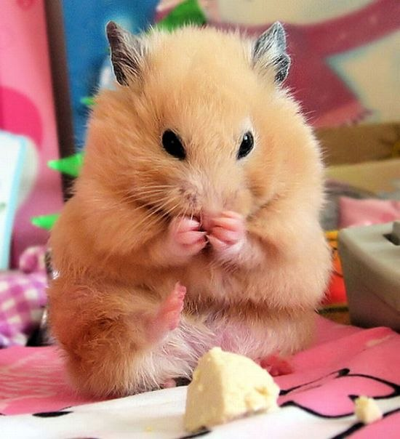

Slide 26
ХАМЯК
САМКА ХАМЯКА
ХАМЯЧАНЯ

Slide 27
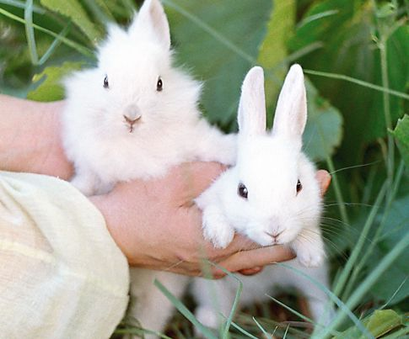

Slide 28
ТРУС
ТРУСІХА
ТРУСЯНЯ

Slide 29
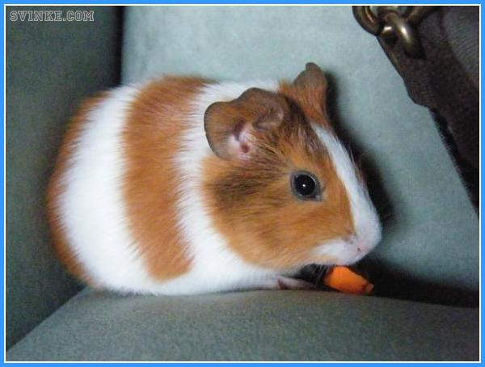

Slide 30
МАРСКАЯ СВІНКА
САМЕЦ МАРСКОЙ СВІНКІ
САМКА МАРСКОЙ СВІНКІ

Slide 31
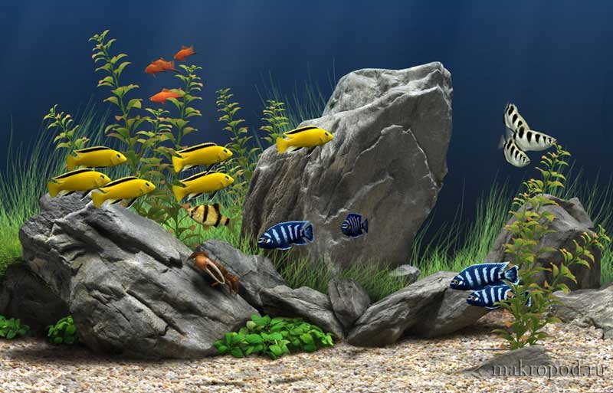

Slide 32
РЫБКІ

Slide 33
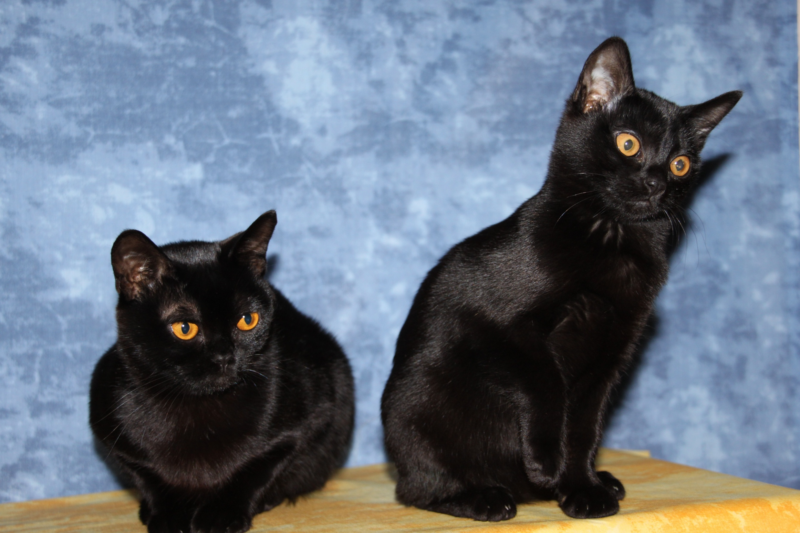

Slide 34
КОТ
КОТКА
альбо
КОШКА
КАЦЯНЯ

Slide 35
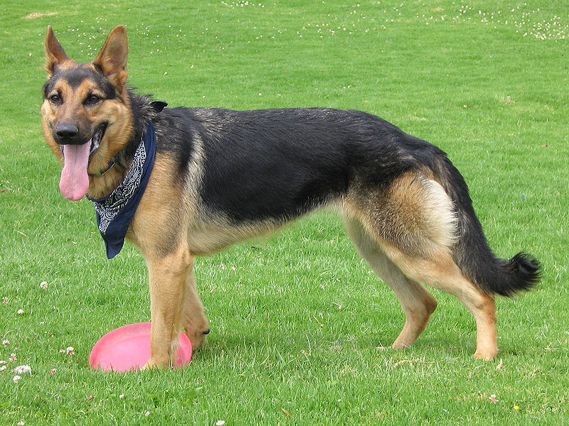

Slide 36
САБАКА
СУКА
ШЧАНЯ

